Slide 1
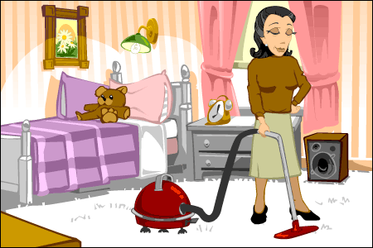
נִקְּתָה

Slide 2
דִּבְּרָה

Slide 3
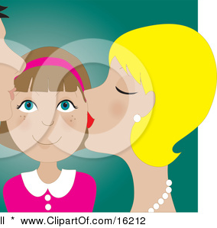
נִשְׁקָה

Slide 4
חִבְּקָה

Slide 5
קִשְּׁטָה

Slide 6
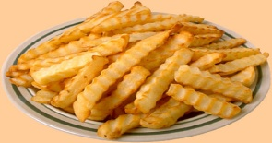
טִגְּנָה

Slide 7
בִּשְּׁלָה

Slide 8
צִלְּמָה

Slide 9
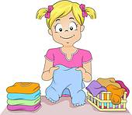
קִפְּלָה

